Slide 1



Slide 2

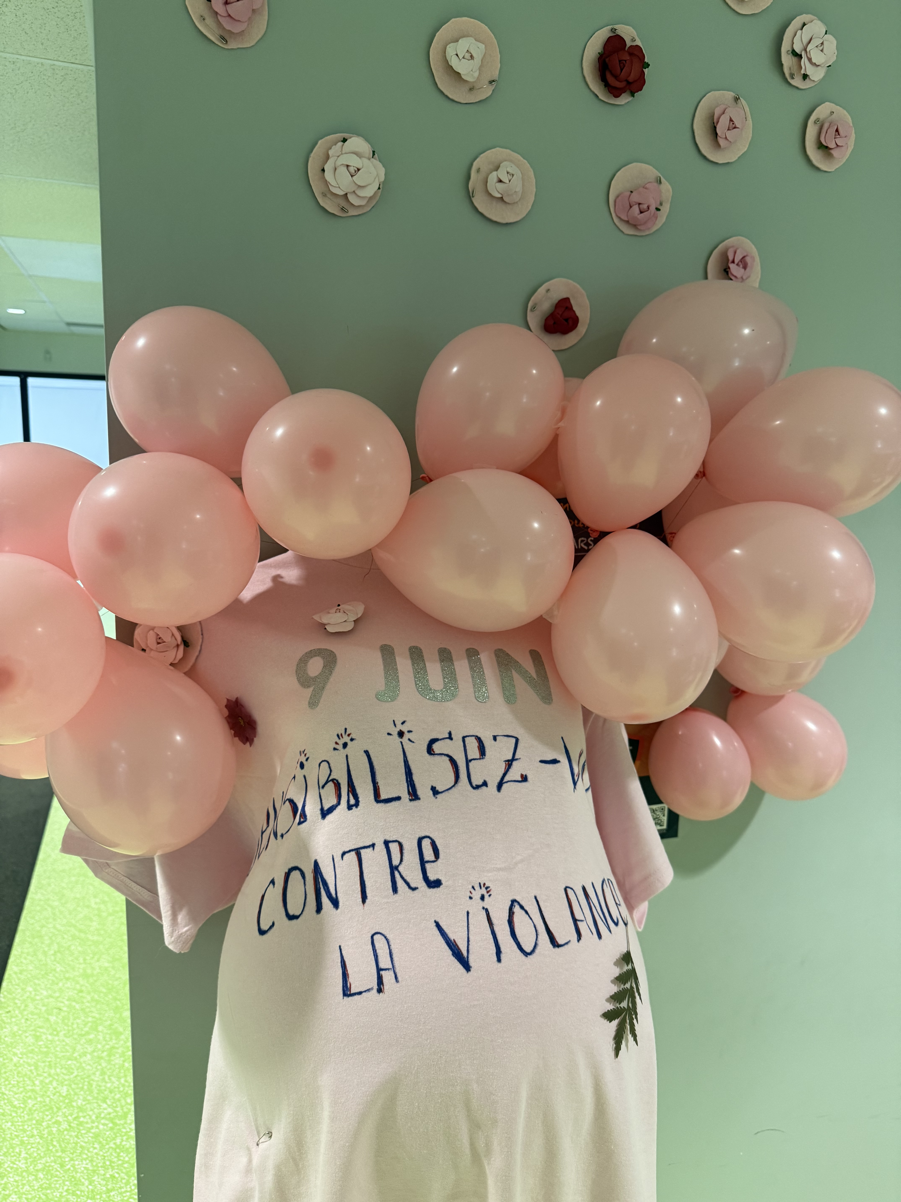


This Photo by Unknown Author is licensed under CC BY-SA-NC

Slide 3
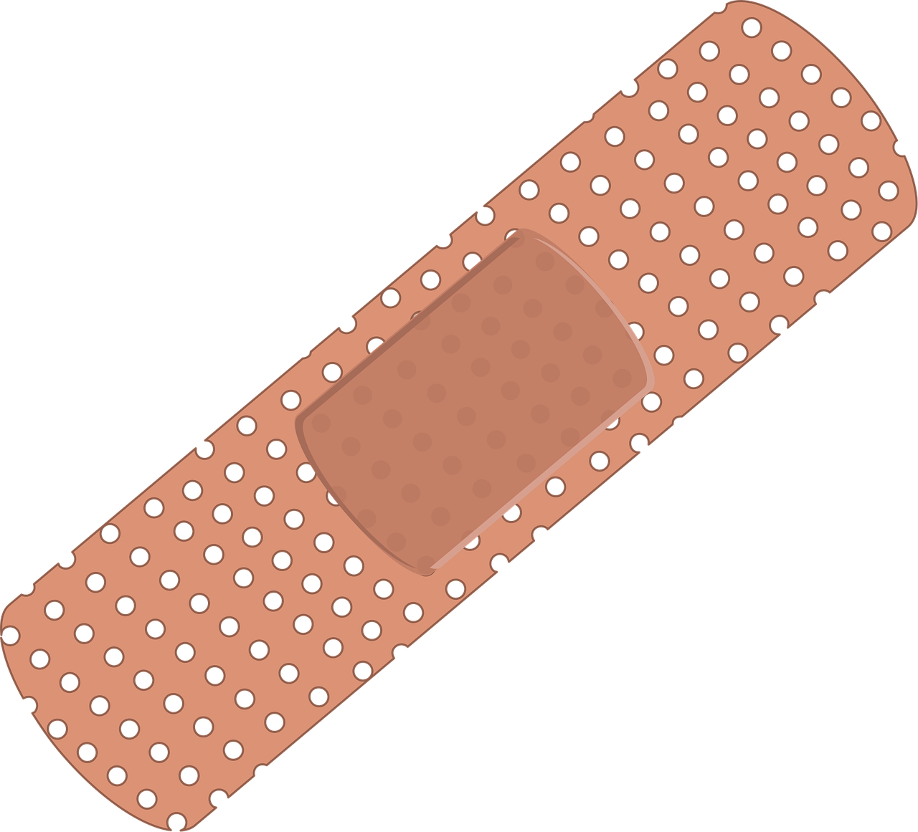
SENSIBILISEZ-VOUS
CONTRE LA VIOLENCE

Slide 4

Voici des sources fiables et intéressantes sur la lutte contre la violence faite aux femmes (livres, films, documents gouvernementaux, recherches, etc.).
Sources gouvernementales
Gouvernement du Québec – Violence faite aux femmes
Explique les différentes formes de violence envers les femmes, les conséquences et les moyens de prévention.
Gouvernement du Québec – Aide et ressources contre les violences
Présente les ressources d’aide comme SOS Violence Conjugale et les CALACS.
Livres
Le Consentement
Livre autobiographique qui parle de manipulation, d’abus sexuels et du silence autour des violences faites aux femmes.
King Kong Théorie
Essai féministe important sur la domination masculine, les agressions sexuelles et la liberté des femmes.
Films et documentaires
Jusqu'à la garde
Film sur la violence conjugale et les conséquences psychologiques sur une famille.
L’Amour et les forêts
Montre la violence psychologique et le contrôle dans une relation conjugale.
Nour Dehaiche
Étudiante à Cestar College Longueuil

Slide 5

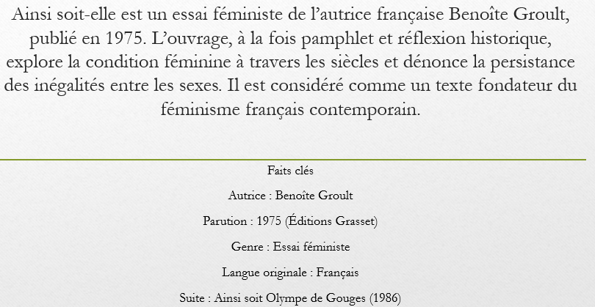
Ci joint le livre contre la violence contre la femme Ainsi soit elle de Benoit Groult
Faiza Benatsou
Étudiante à Cestar Collège Longueuil

Slide 6

La violence est un problème important au Québec et touche plusieurs personnes dans différents milieux comme la famille, l’école, le travail et les réseaux sociaux. Elle peut avoir des conséquences graves sur la santé physique et mentale des victimes. La violence ne se limite pas seulement aux agressions physiques; elle peut aussi être psychologique, verbale, sexuelle ou économique.
Les principaux types de violence sont :
La violence physique : coups, blessures ou gestes agressifs.
La violence psychologique : insultes, menaces, intimidation ou manipulation.
La violence verbale : paroles blessantes ou humiliantes.
La violence sexuelle : gestes ou comportements sexuels sans consentement.
La violence économique : contrôle de l’argent ou privation des ressources financières.
Au Québec, plusieurs organismes et services gouvernementaux travaillent pour aider les victimes et sensibiliser la population. Selon le Gouvernement du Québec, la violence psychologique est l’une des formes les plus fréquentes et peut être difficile à reconnaître.
Petit article de presse
Un article publié par l’Institut de la statistique du Québec indique que plusieurs personnes victimes de violence conjugale ne signalent pas les actes à la police. L’étude montre qu’environ trois femmes sur quatre et quatre hommes sur cinq victimes de violence entre partenaires intimes ne portent pas plainte. Cette situation démontre l’importance de soutenir les victimes et de sensibiliser davantage la société.
Farhane Mohamed Amine
Étudiant à Cestar Collège Longueuil

Slide 7

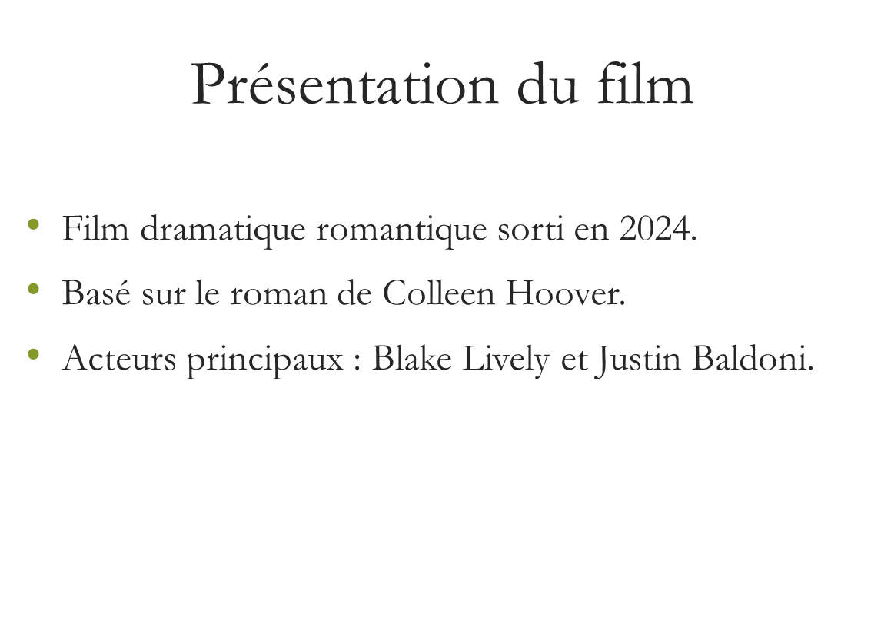
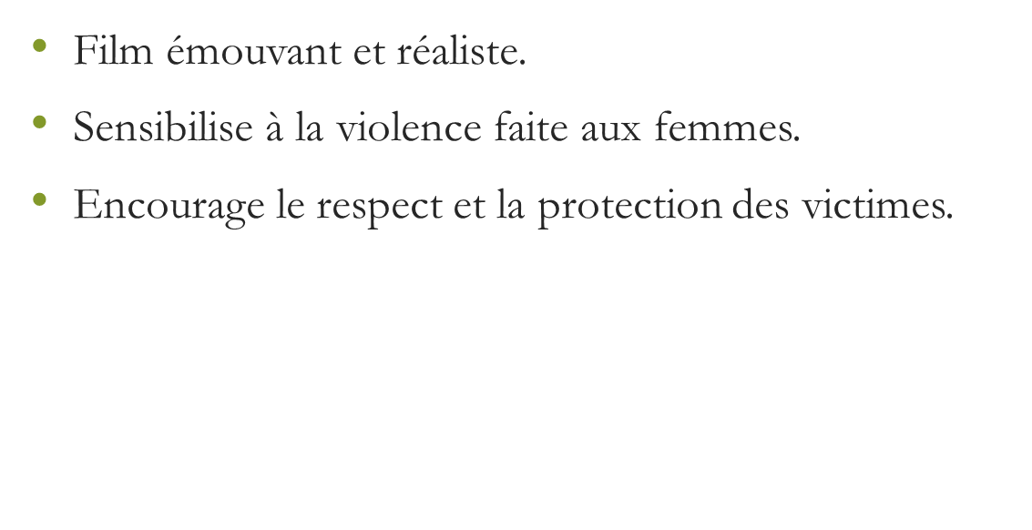
Alycia Abdeladim
Étudiante à Cestar Collège Longueuil

